Slide 1
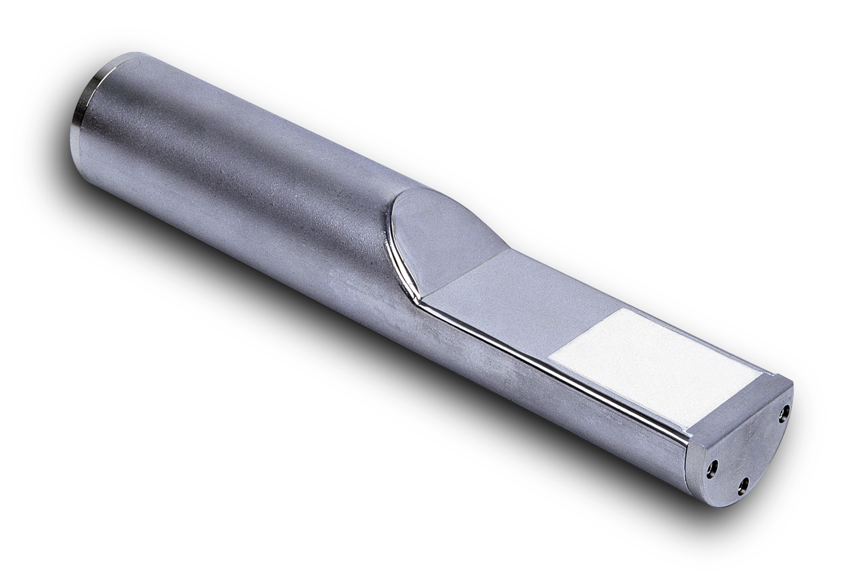
Микроволновые системы измерения влажности
Измерение влажности сыпучих материалов
Hydro-Probe II, модель HP02

Slide 2
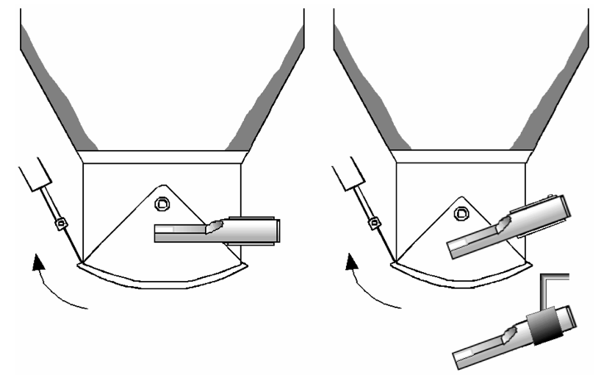
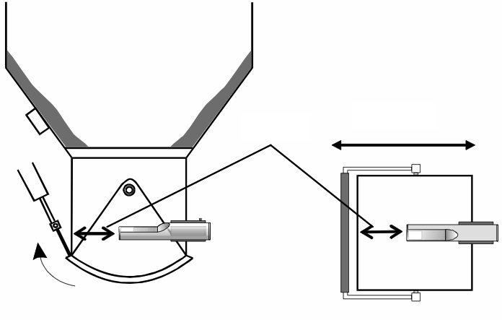
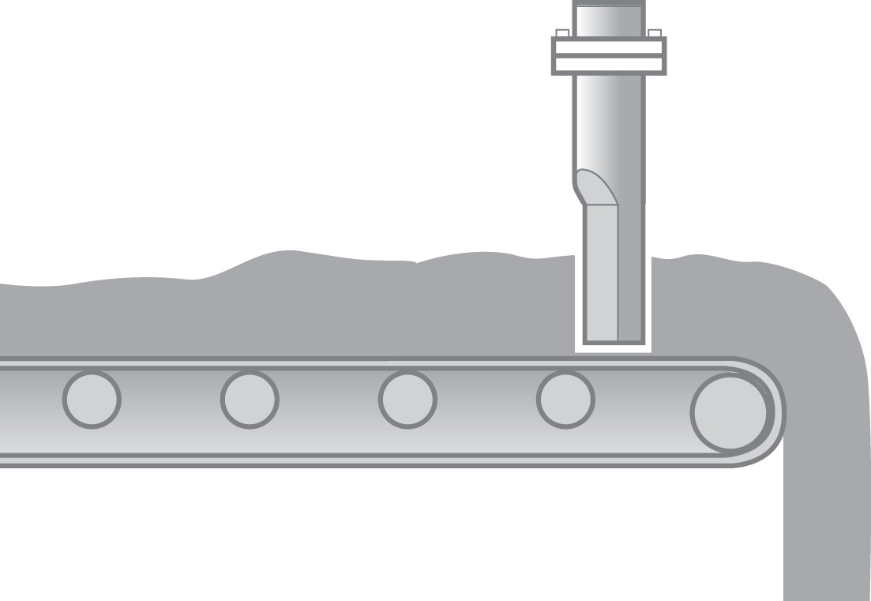
Микроволновые системы измерения влажности
Измерение влажности сыпучих материалов
Установка в бункере
Установка на ленточном транспортере

Slide 3
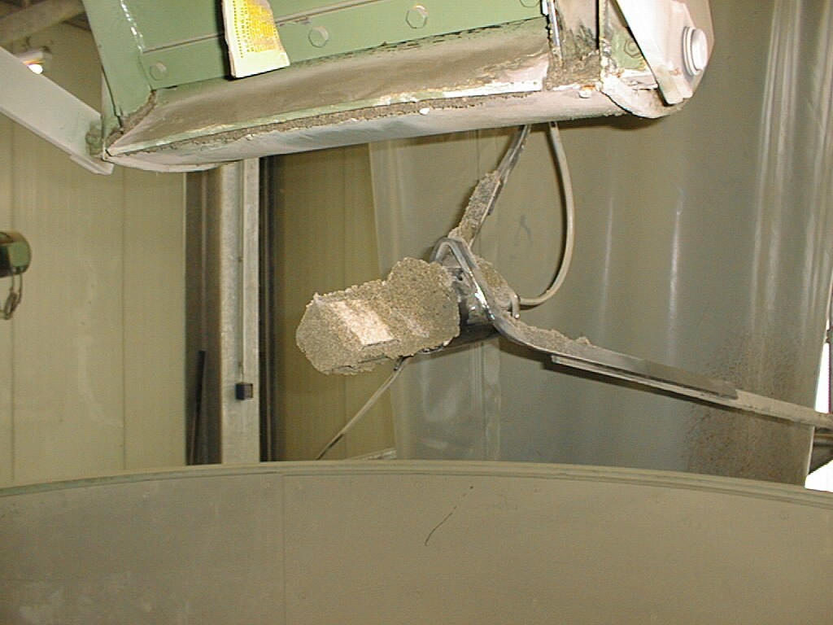
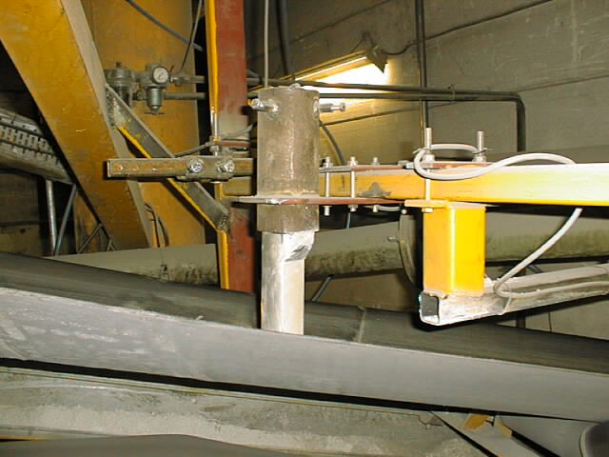
Микроволновые системы измерения влажности
Измерение влажности
сыпучих материалов

Slide 4
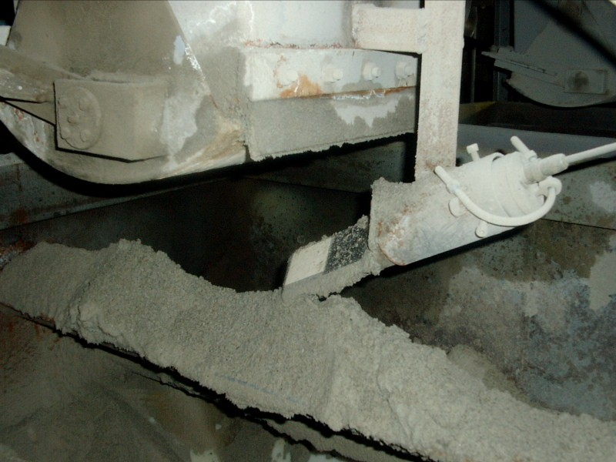
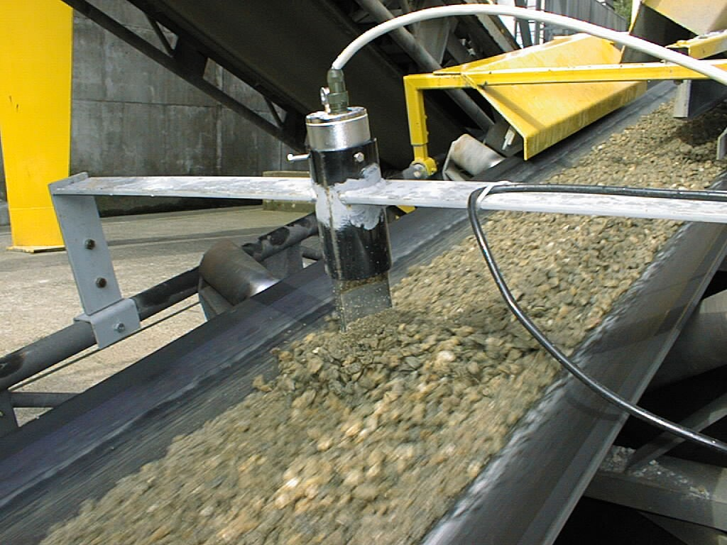
Микроволновые системы измерения влажности
Измерение влажности
сыпучих материалов

Slide 5
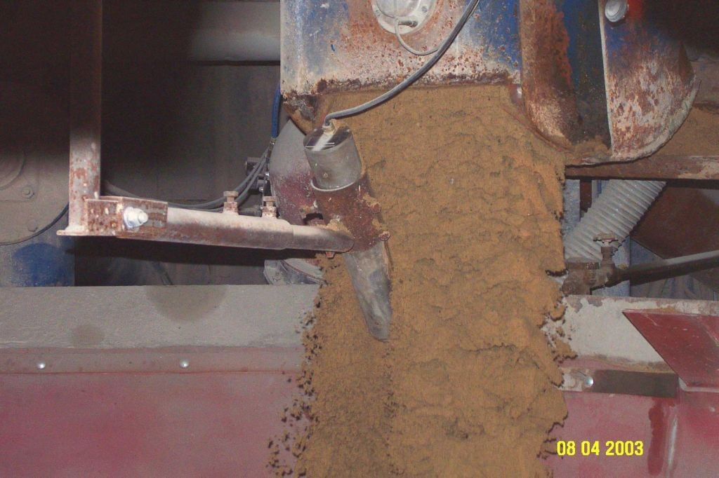
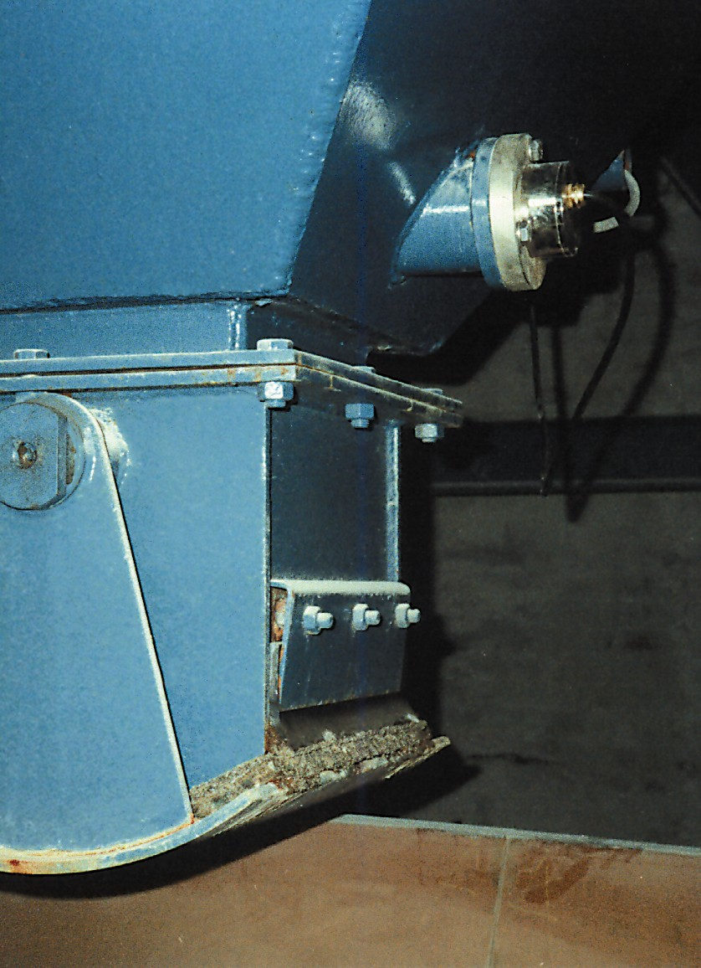
Микроволновые системы измерения влажности
Измерение влажности
сыпучих материалов

Slide 6
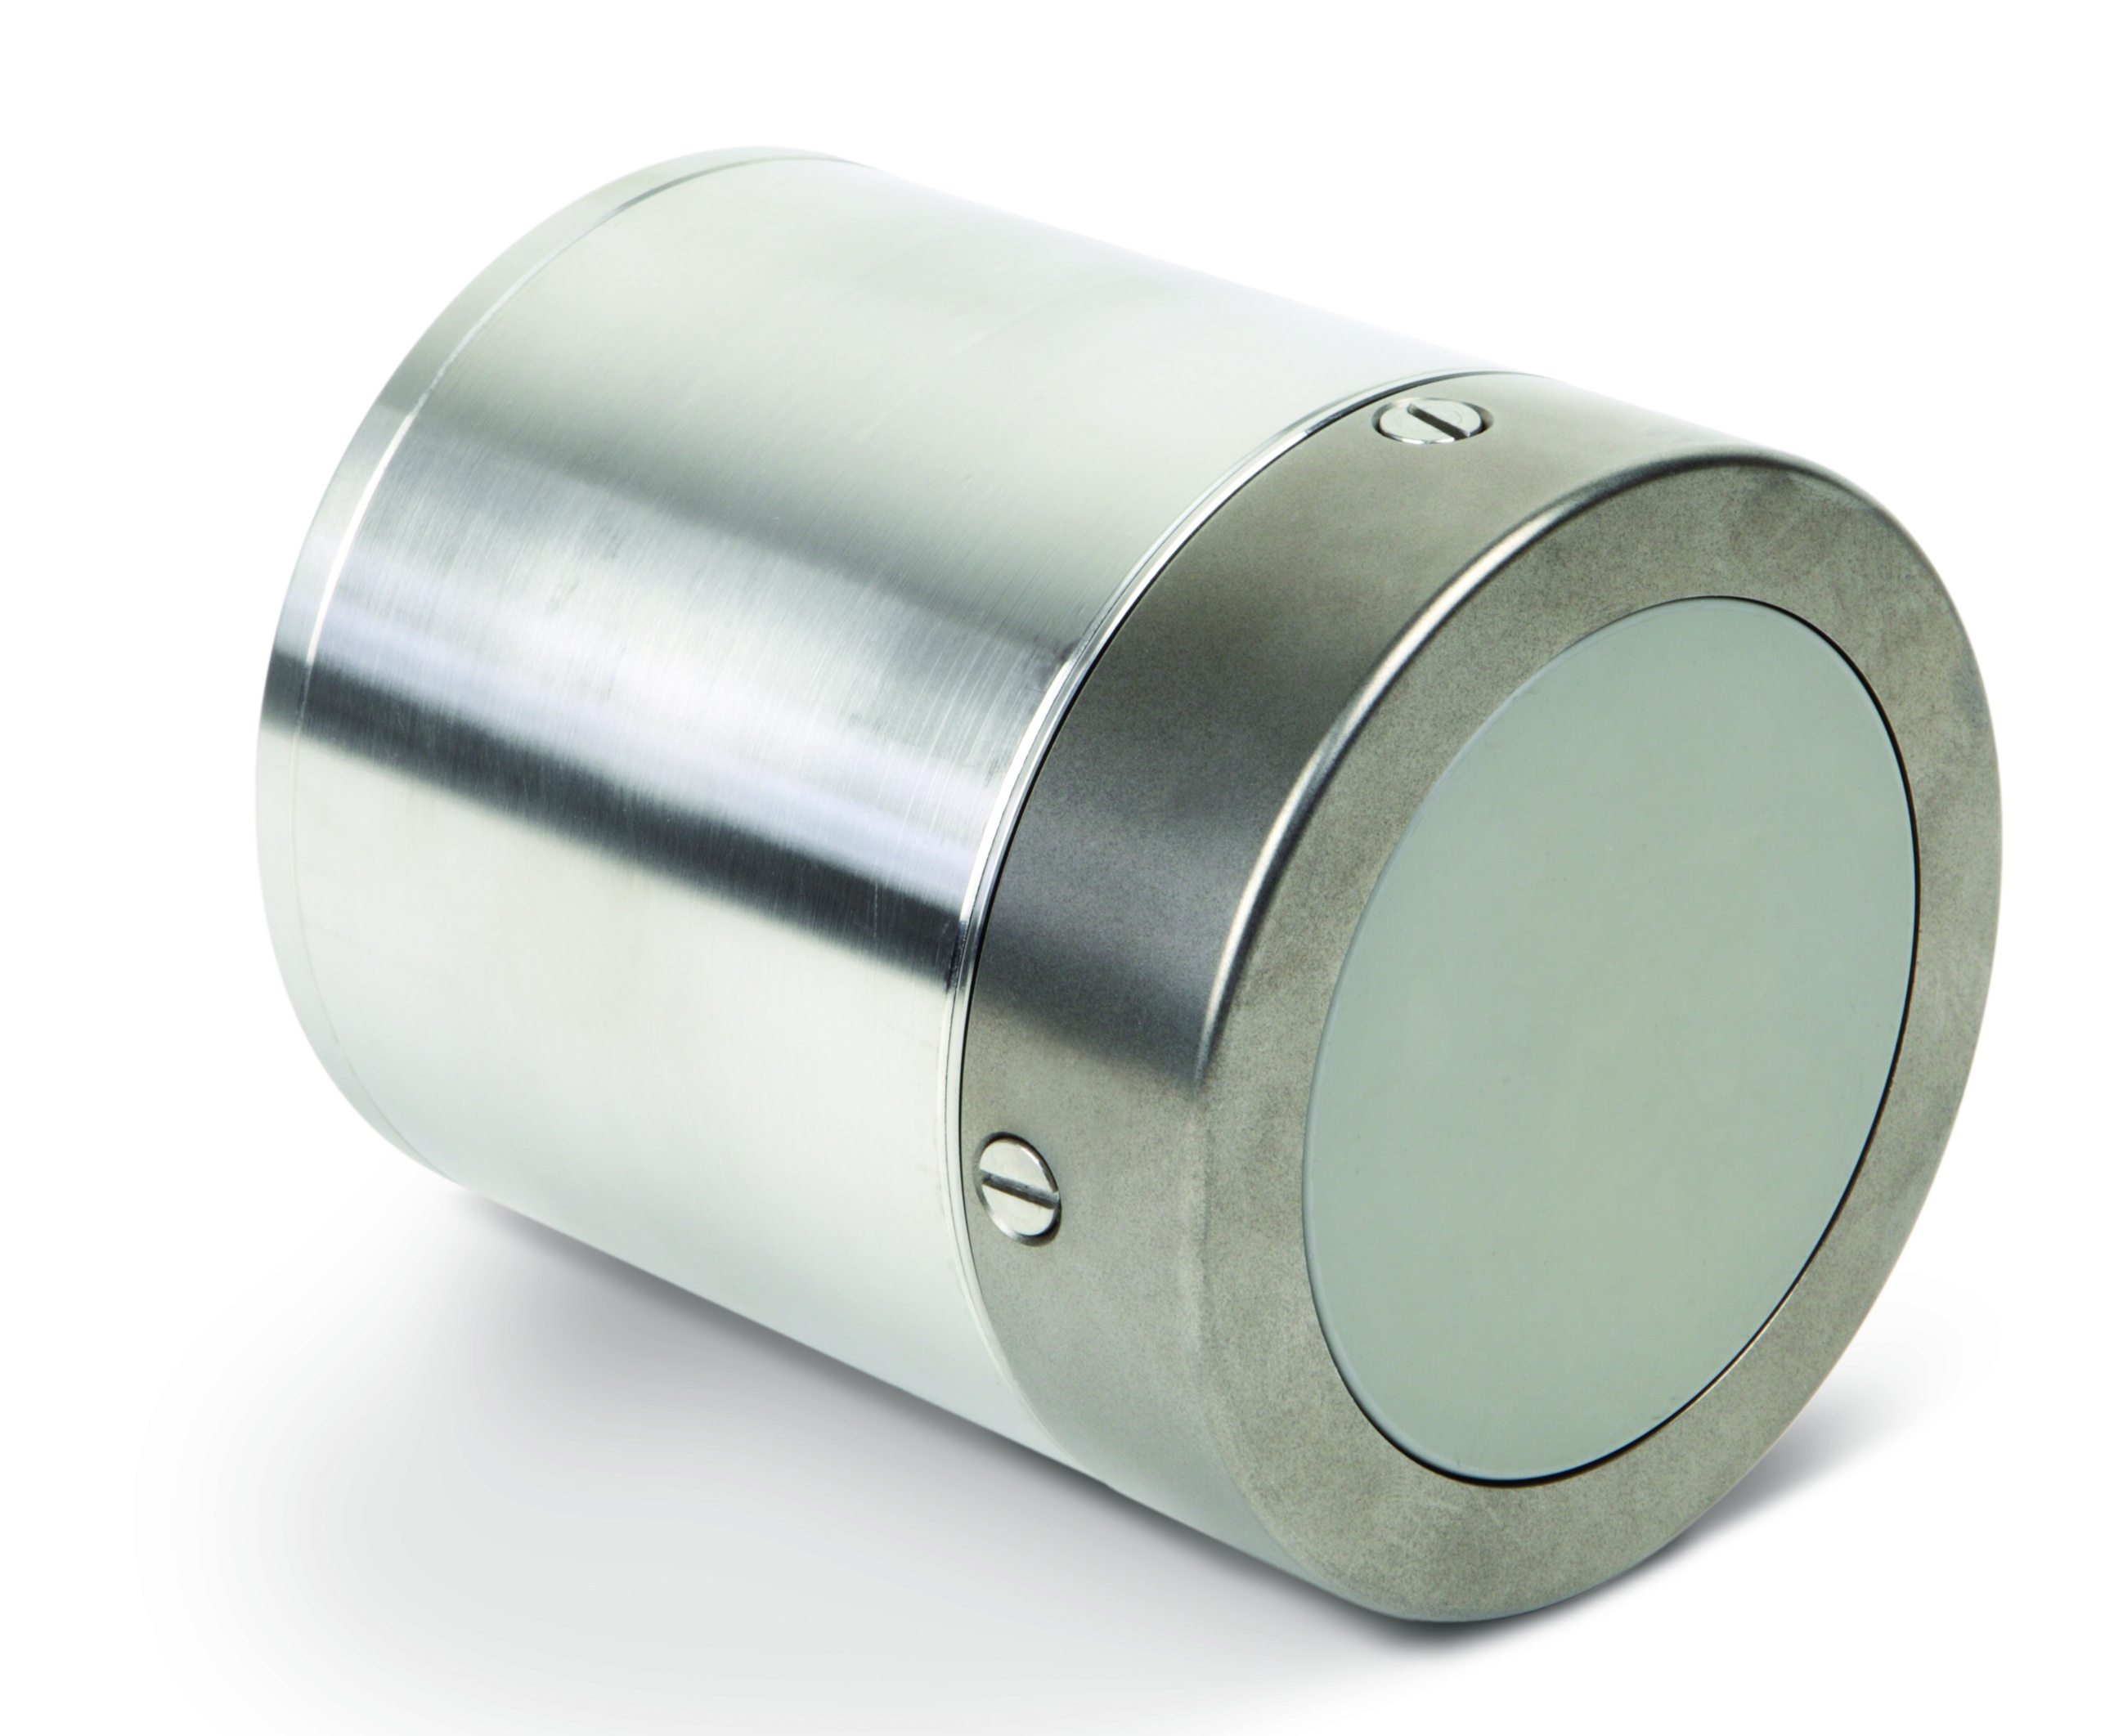
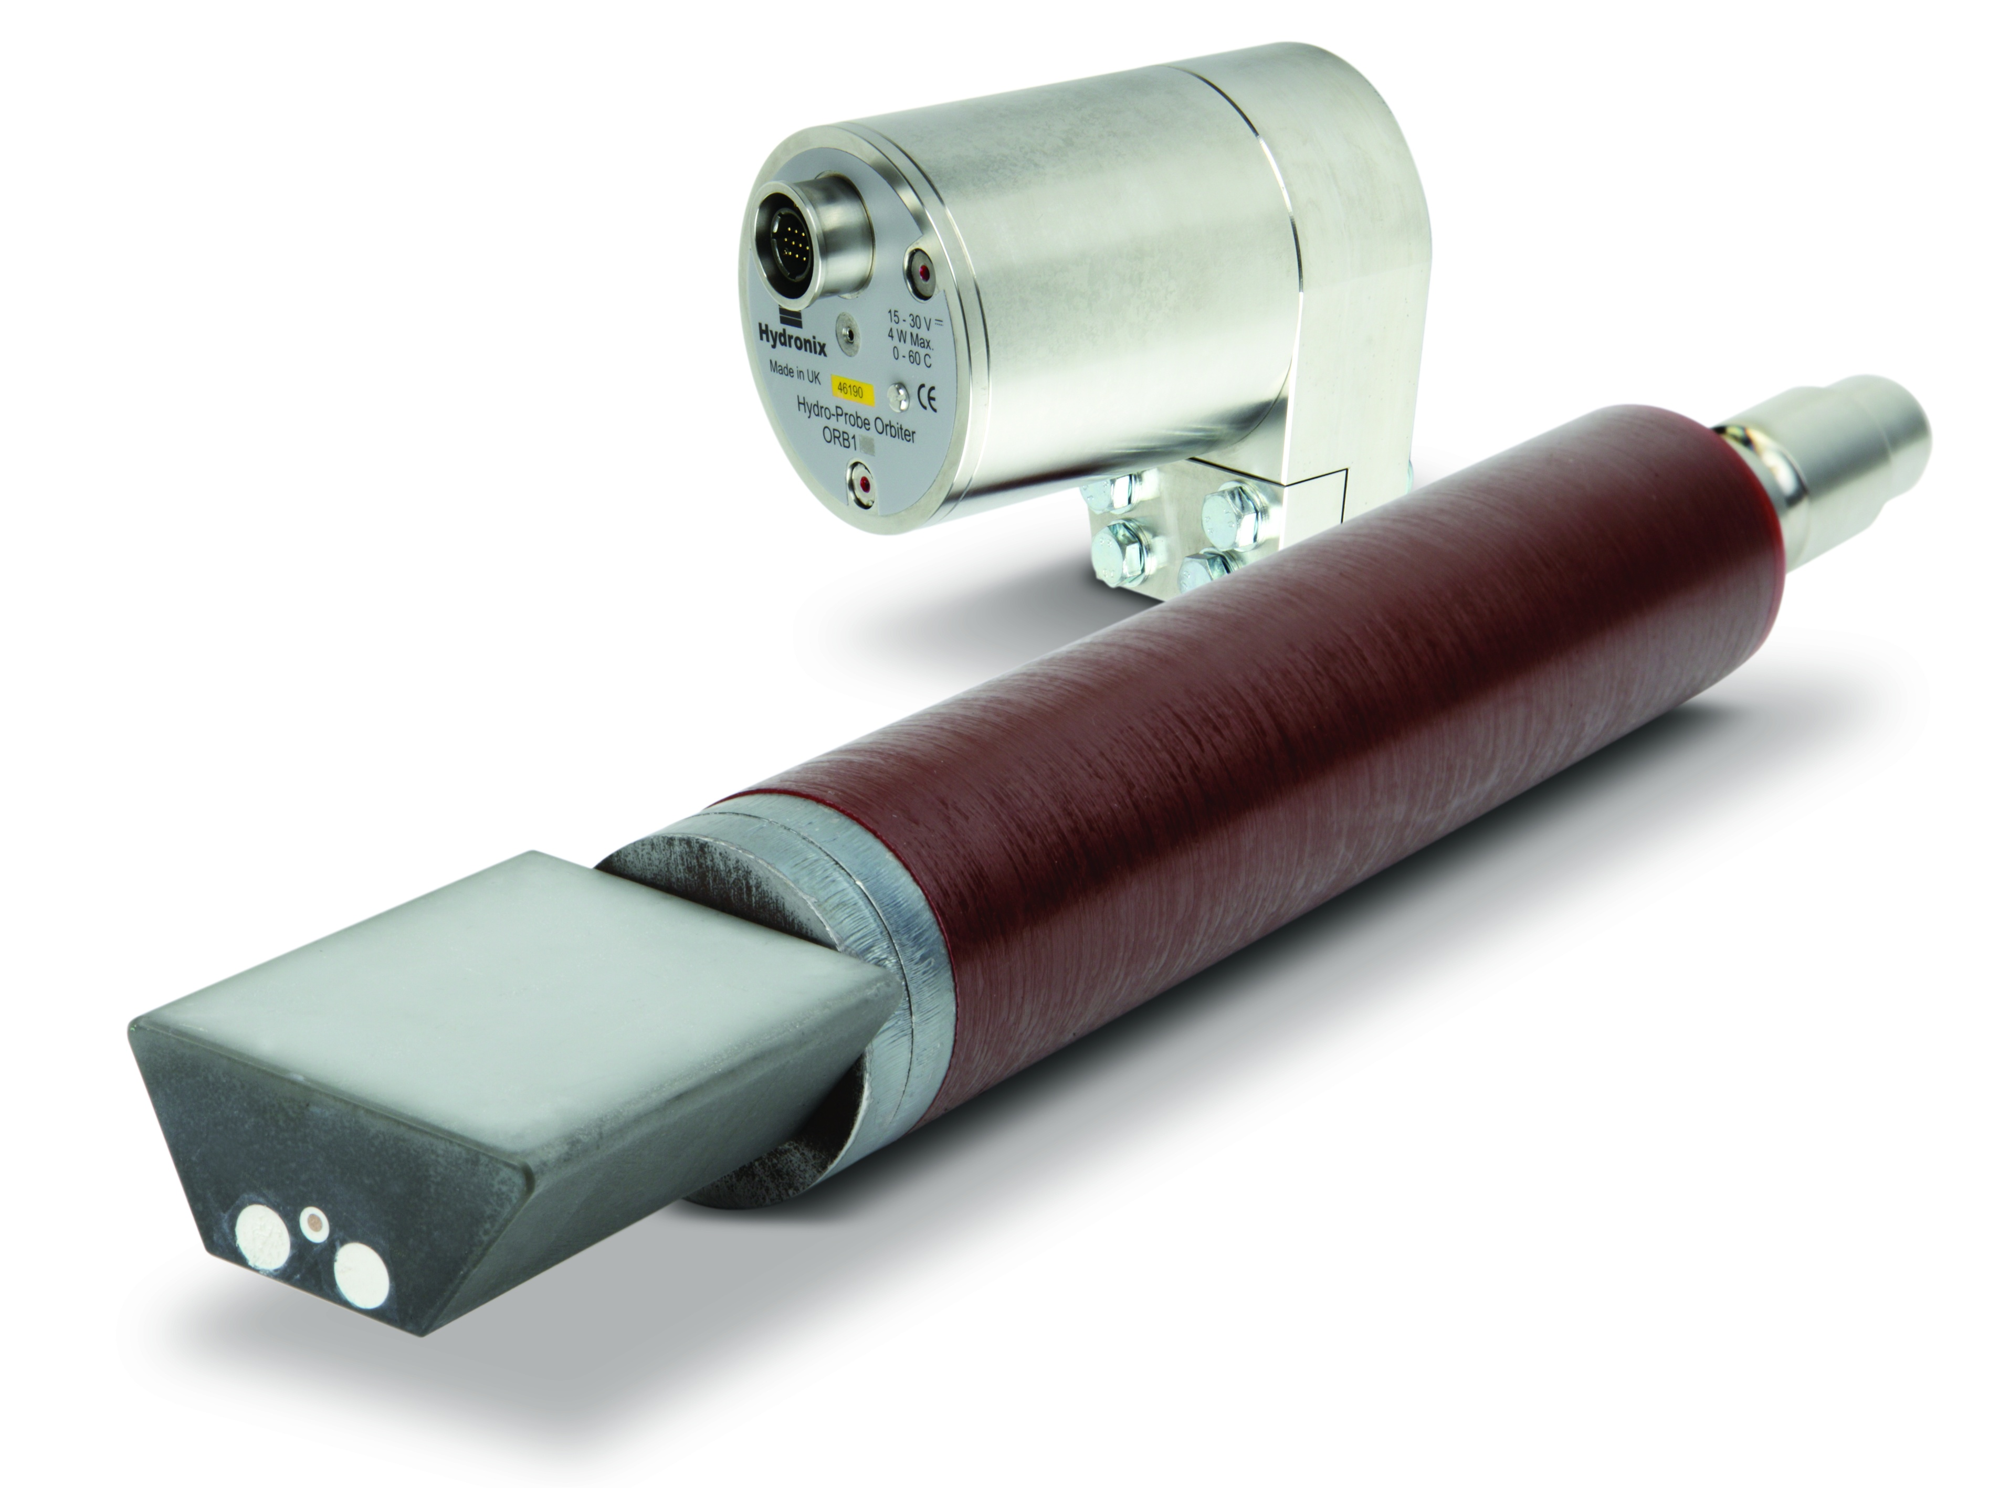
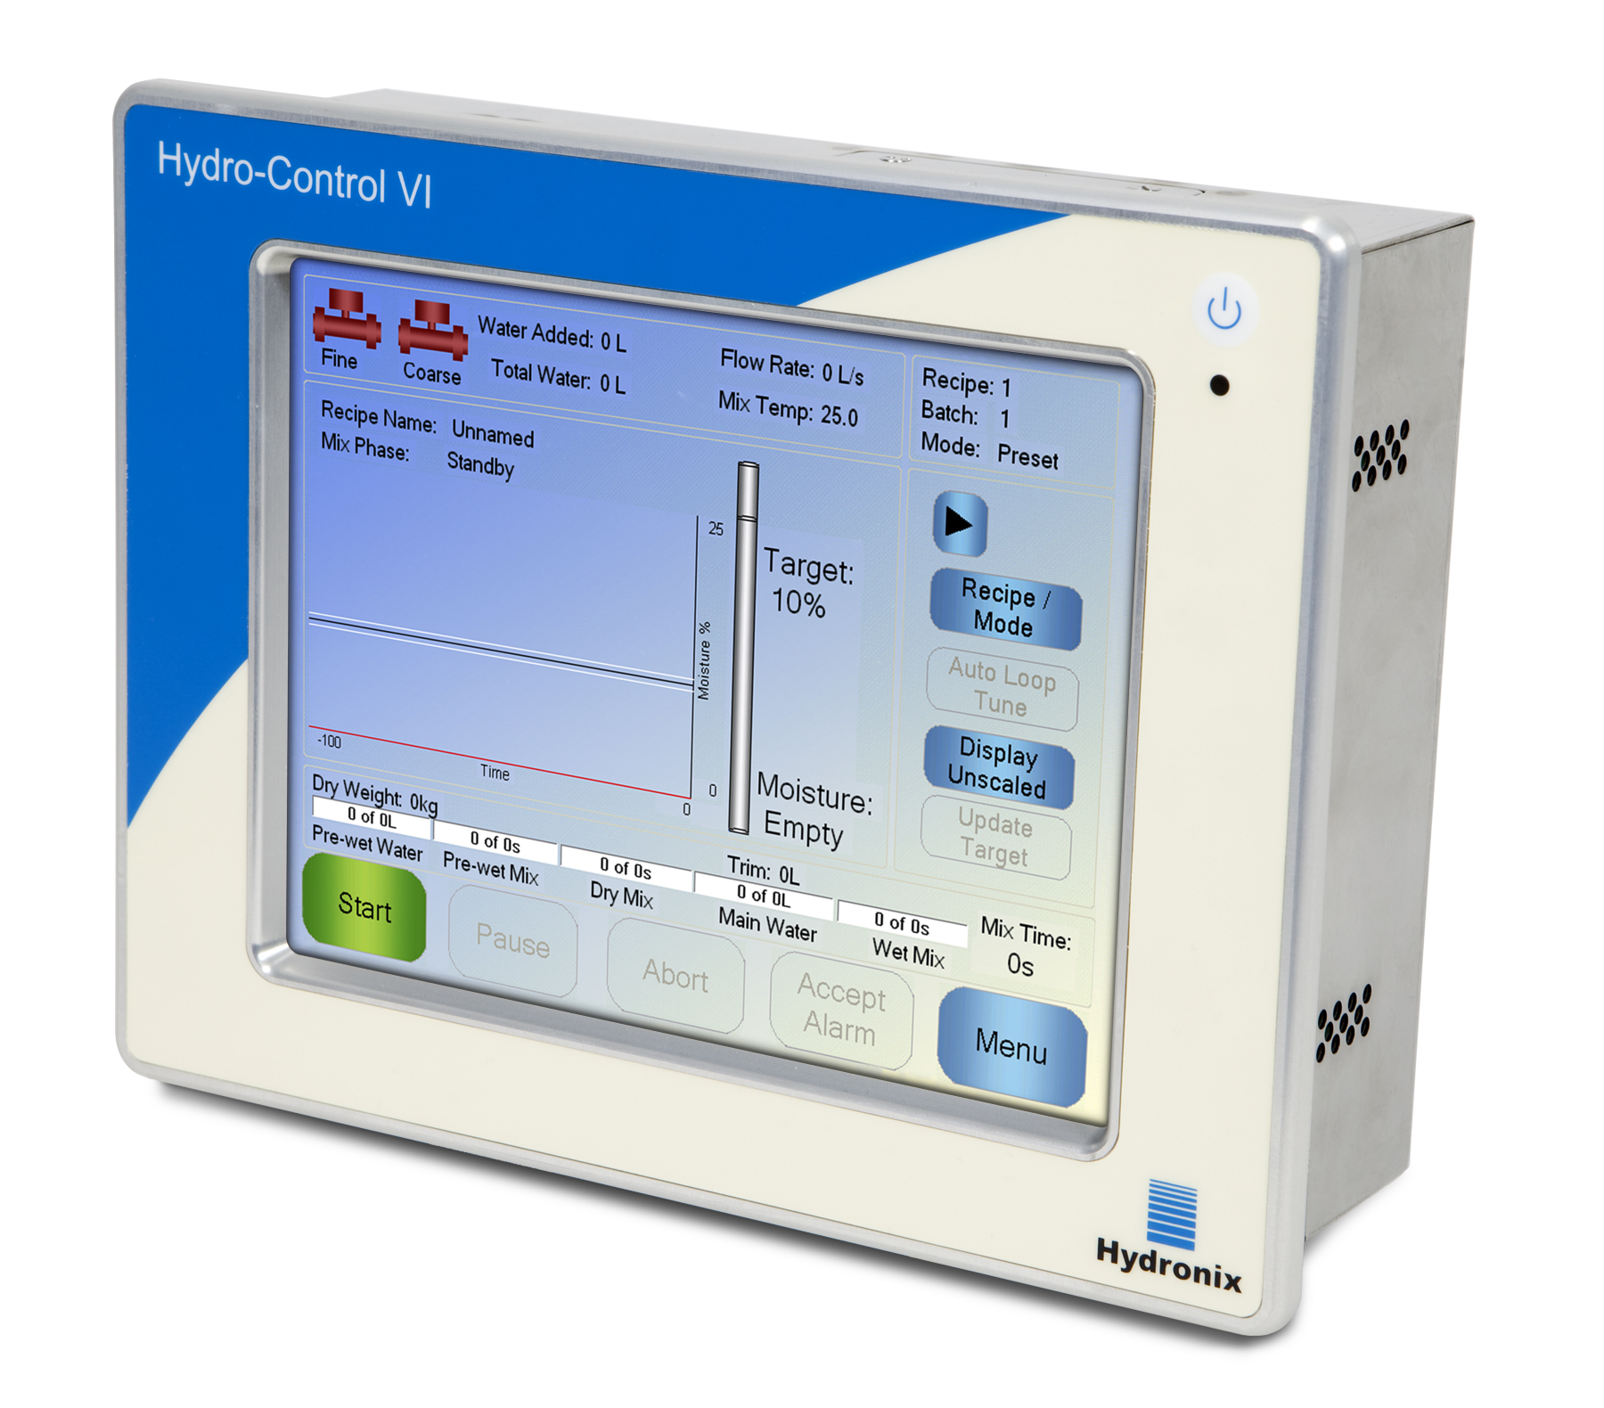
Микроволновые системы измерения влажности
Измерение влажности в смесителях
Hydro-Mix VII
Hydro-Probe Orbiter
Hydro-Control VI

Slide 7
Микроволновые системы измерения влажности
Измерение влажности в смесителях
Датчик типа 1: The Hydro-Mix VII
Датчик Hydro-Mix VII со сменной керамической измерительной головкой в основном используется в планетарных смесителях, турбосмесителях и горизонтальных смесителях.
Датчик Hydro-Mix VII обычно устанавливается в днище или в боковой стенке смесителя.

Slide 8
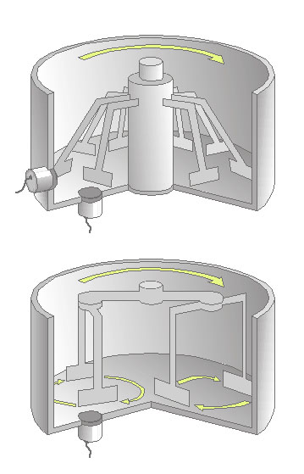
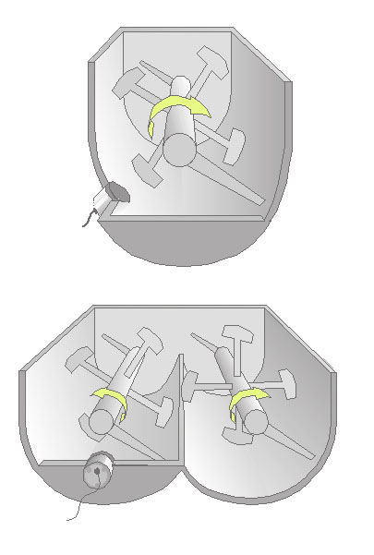
Микроволновые системы измерения влажности
Измерение влажности в смесителях
Установка Hydro-Mix VII
Одновальный смеситель
Турбосмеситель
Планетарный смеситель
Двухвальный смеситель

Slide 9
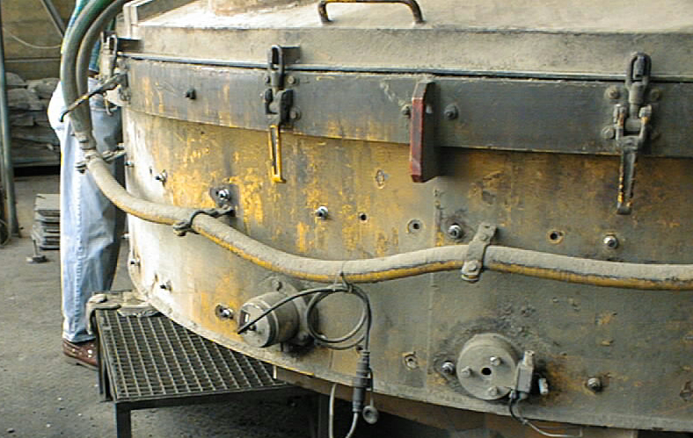
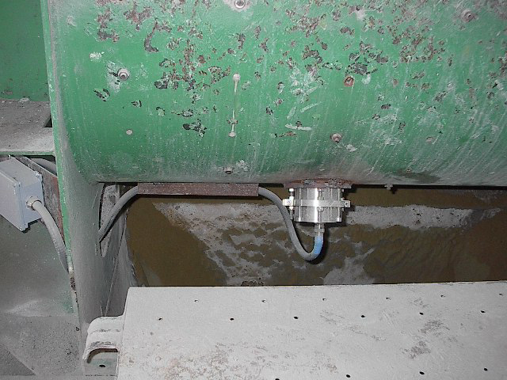
Микроволновые системы измерения влажности
Измерение влажности в смесителях
Установка Hydro-Mix VII

Slide 10
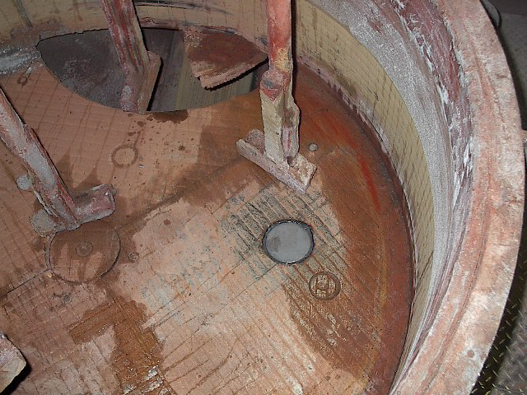
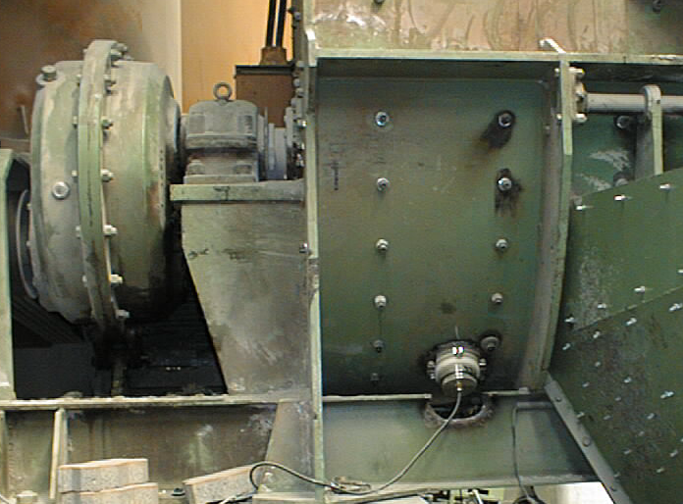
Микроволновые системы измерения влажности
Измерение влажности в смесителях
Установка Hydro-Mix VII

Slide 11
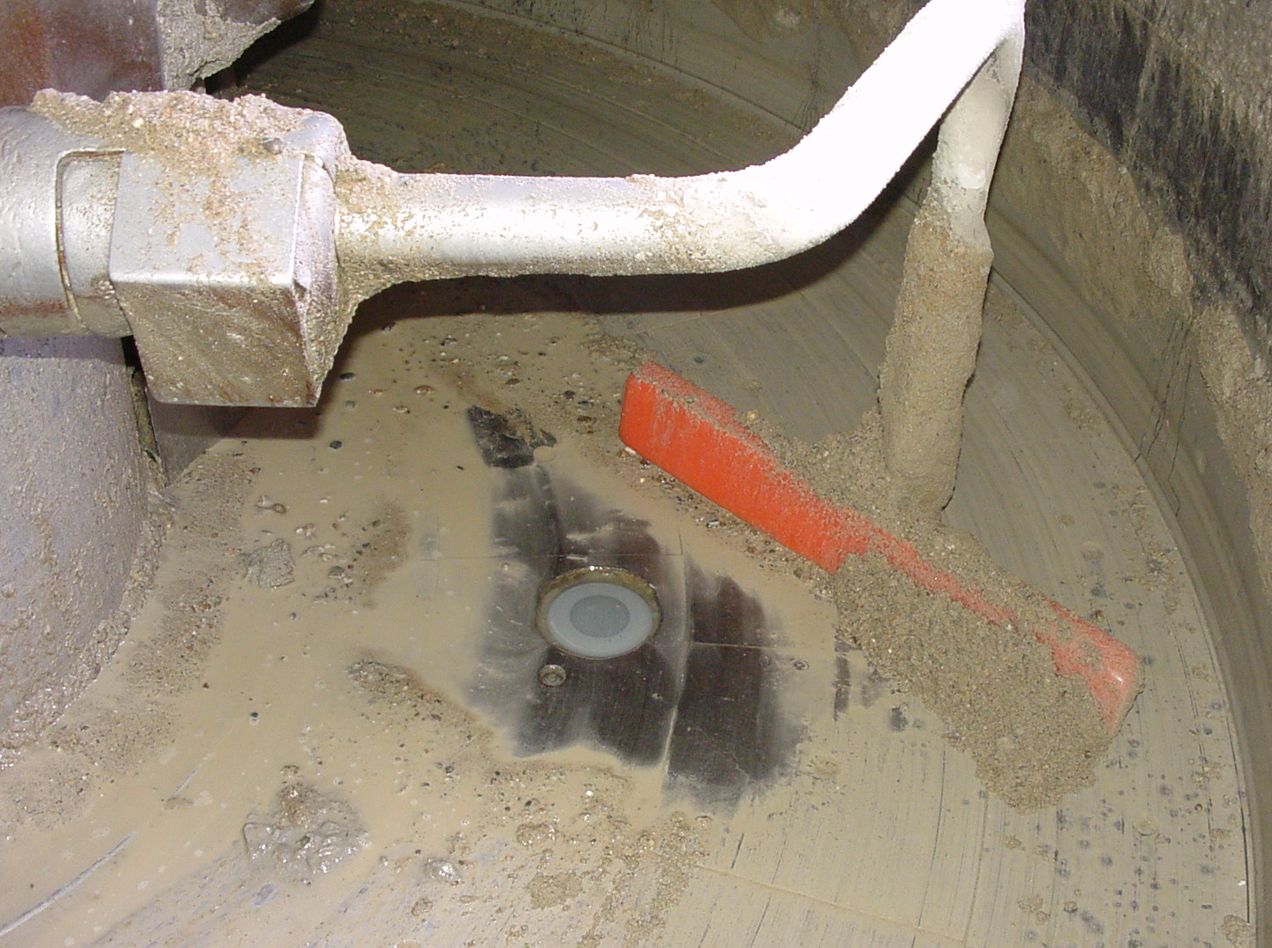
Микроволновые системы измерения влажности
Измерение влажности в смесителях
Установка Hydro-Mix VII

Slide 12
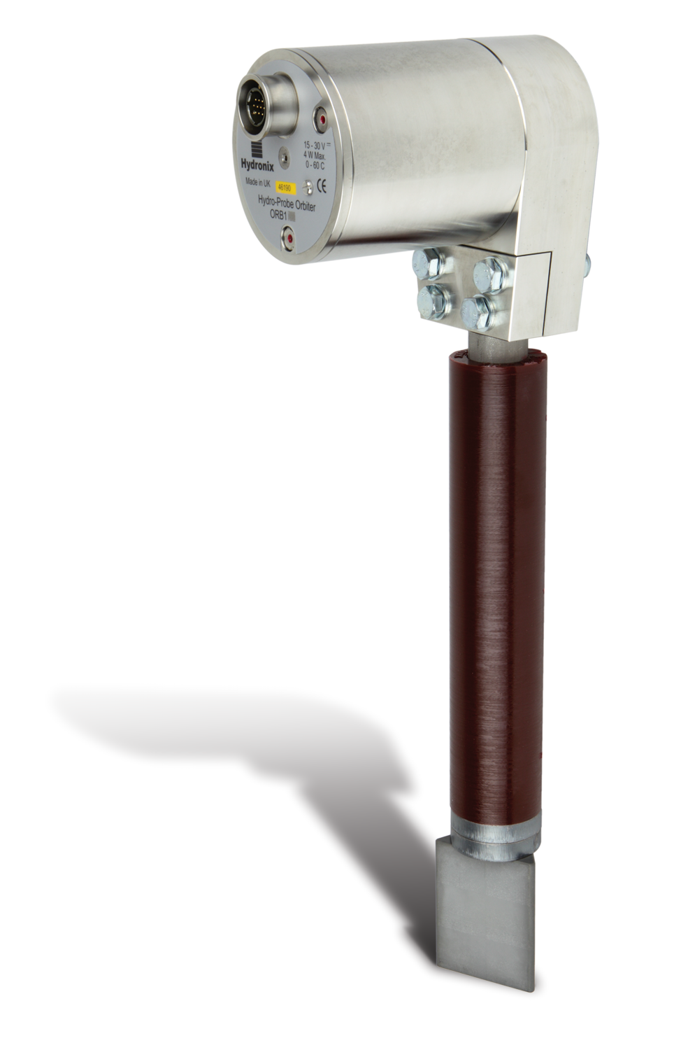
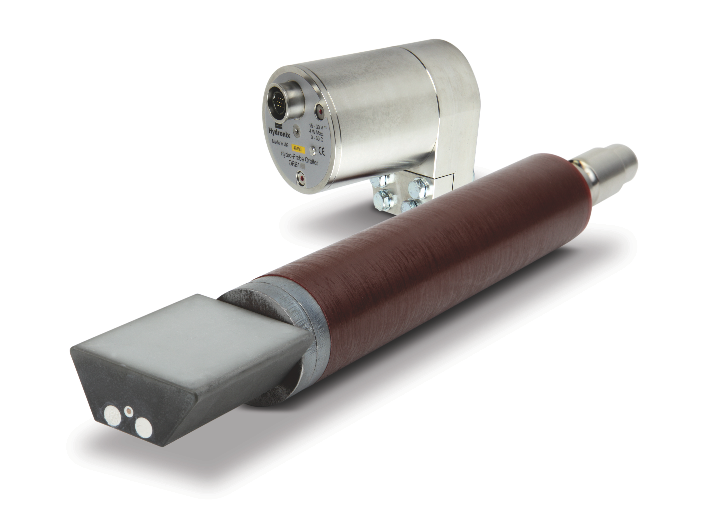
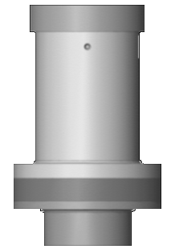
Микроволновые системы измерения влажности
Измерение влажности в смесителях
Датчик типа 2: The Hydro-Probe Orbiter
The Hydro-Probe Orbiter оснащен сменным чувствительным зондом и может использоваться в качестве вращающегося датчика в различных типах турбосмесителей и планетарных смесителей.
В смесителях с вращающимся барабаном датчик может быть установлен в статичном положении практически в любом месте внутри смесителя.

Slide 13
Микроволновые системы измерения влажности
Измерение влажности в смесителях
Датчик типа 2: Hydro-Probe Orbiter
Датчик Hydro-Probe Orbiter предназначен для измерения влажности в подвижных средах, но возможна и статическая его установка.
Более быстрое измерение влажности во всем объеме материала
Уменьшение времени смешивания
На показания датчика не влияют лопатки смесителя и воздушные полости
Минимальный объем технического обслуживания (износ лопаток и днища смесителя не влияет на результаты измерения)
Чрезвычайно быстрое измерение температуры
Сменный чувствительный зонд

Slide 14
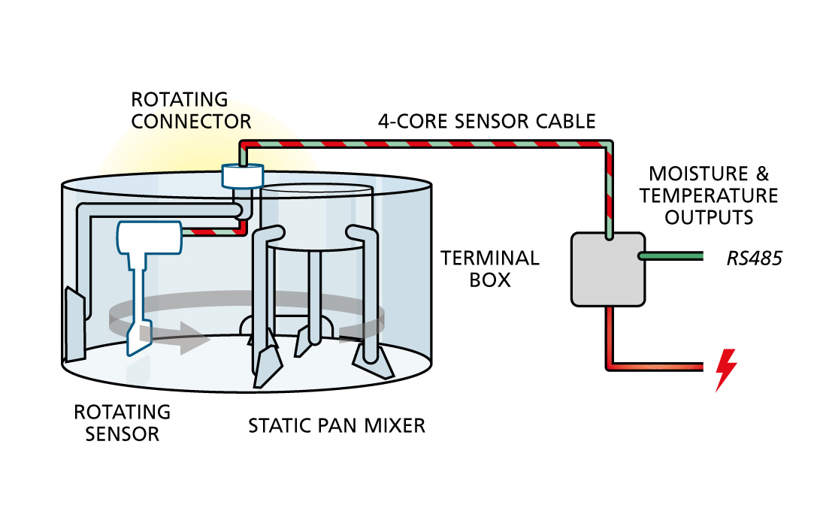
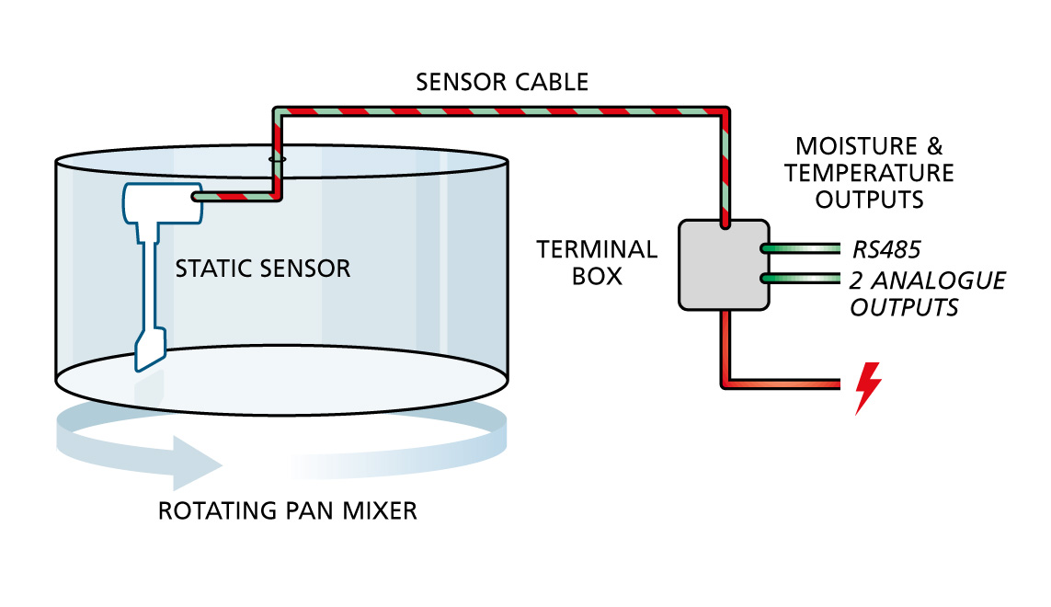
Микроволновые системы измерения влажности
Измерение влажности в смесителях
Установка Hydro-Probe Orbiter
Вращающийся соединитель
4-жильный кабель датчика
Выходы измерения влажности и температуры
Клеммная коробка
Кабель датчика
Выходы измерения влажности и температуры
Статический датчик
Клеммная коробка
Вращающийся датчик
Статический смеситель с вертикальным барабаном
Два аналоговых выхода
Смеситель с вращающимся барабаном

Slide 15
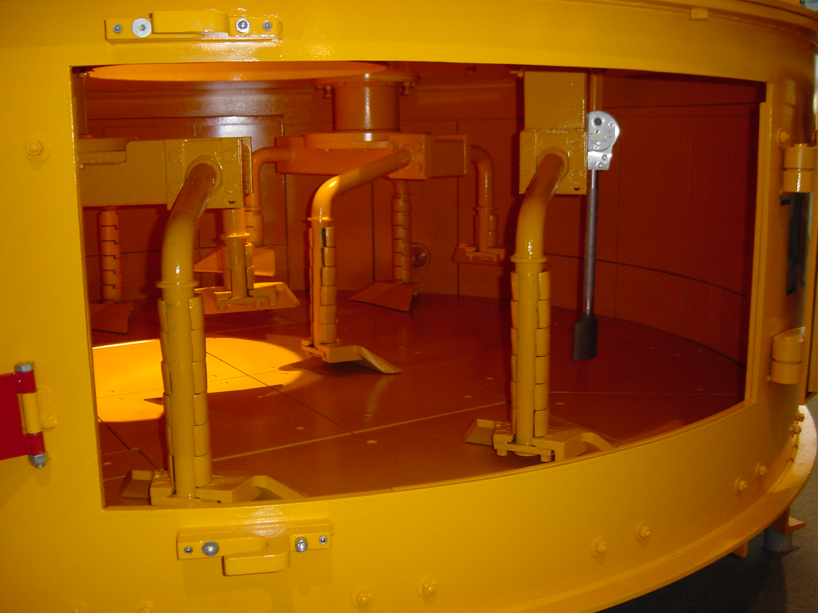
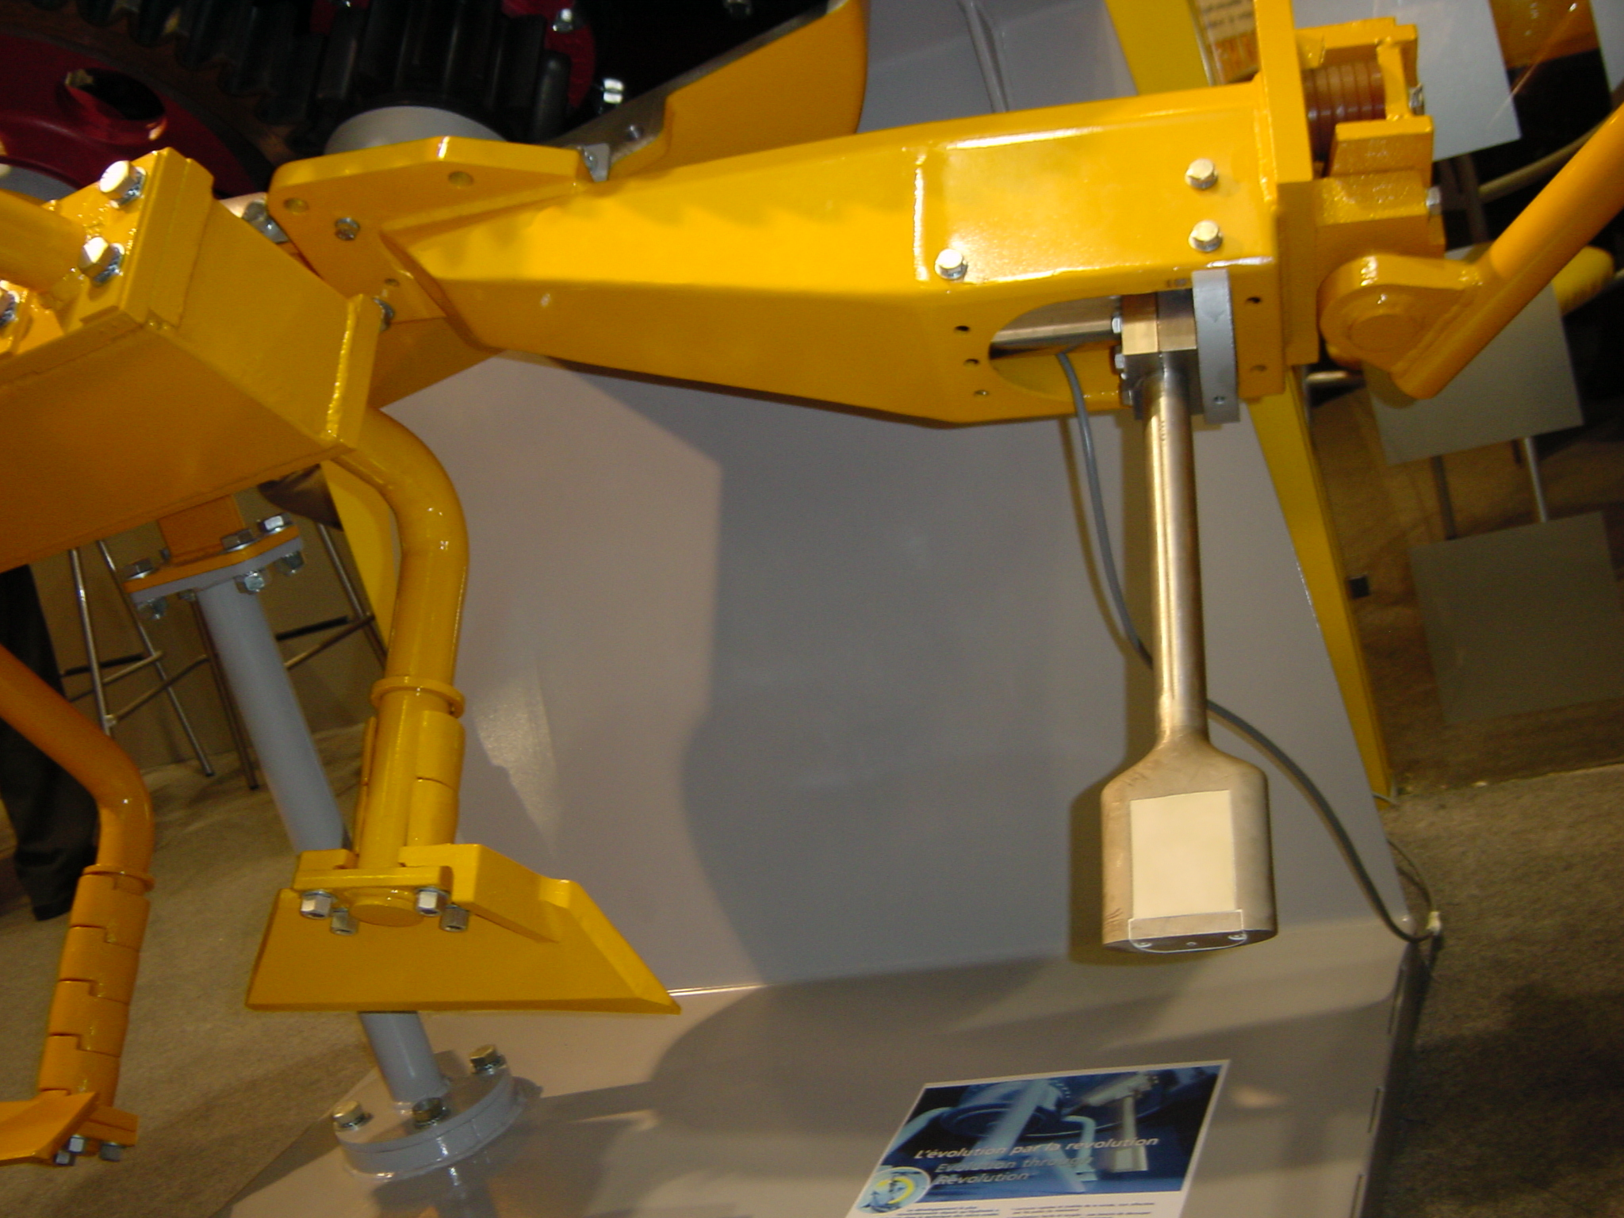
Микроволновые системы измерения влажности
Измерение влажности в смесителях
Установка Hydro-Probe Orbiter

Slide 16
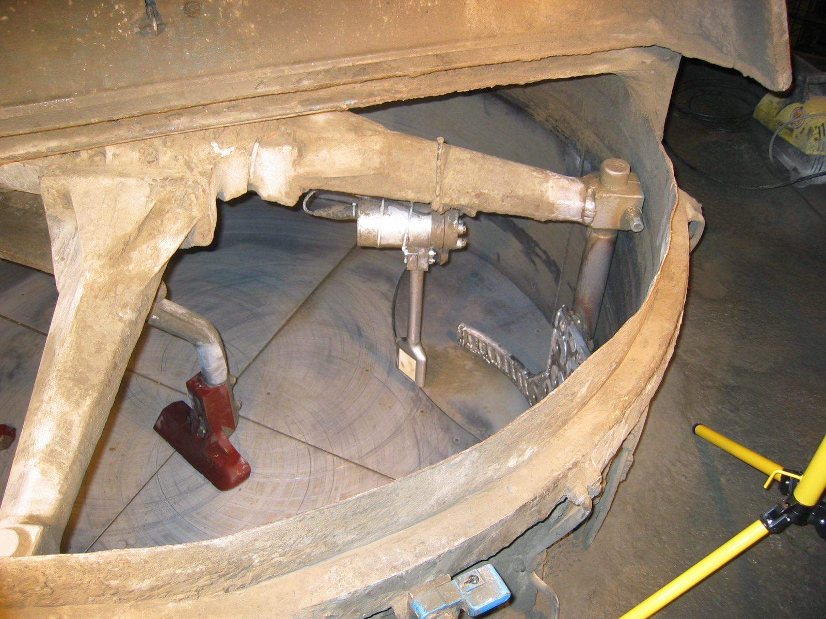
Микроволновые системы измерения влажности
Измерение влажности в смесителях
Установка Hydro-Probe Orbiter

Slide 17
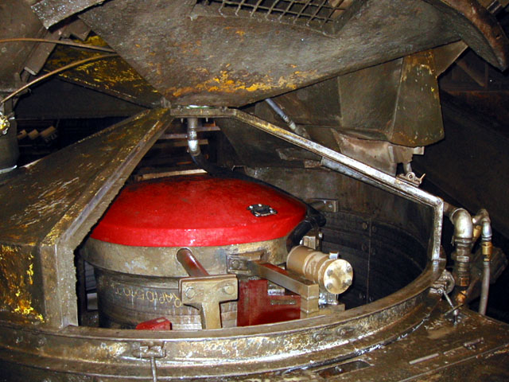
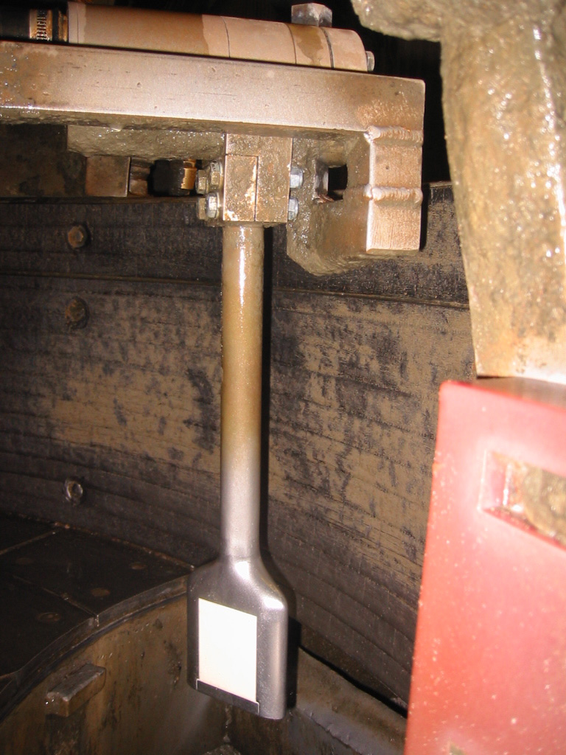
Микроволновые системы измерения влажности
Измерение влажности в смесителях
Установка Hydro-Probe Orbiter

Slide 18
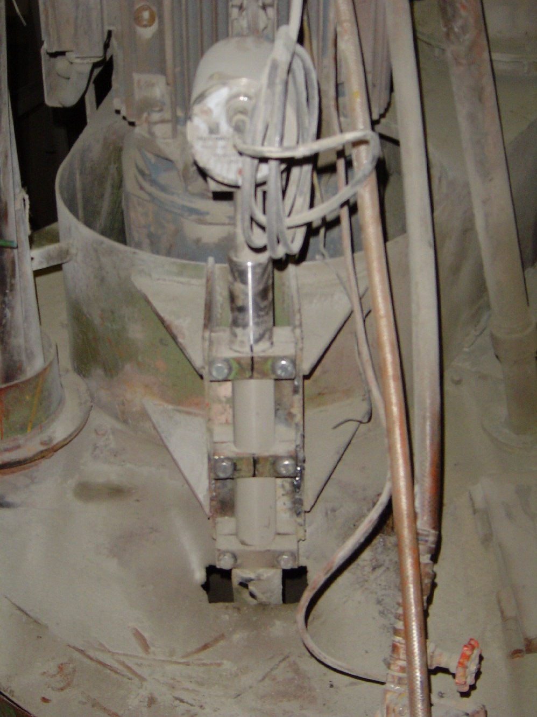
Микроволновые системы измерения влажности
Измерение влажности в смесителях
Установка Hydro-Probe Orbiter

Slide 19
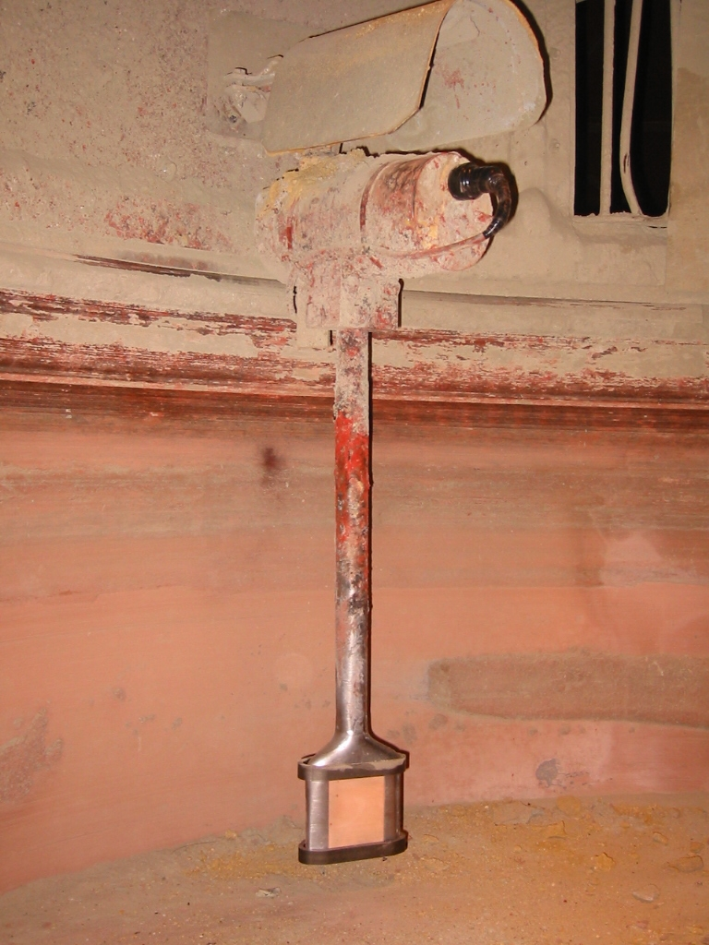
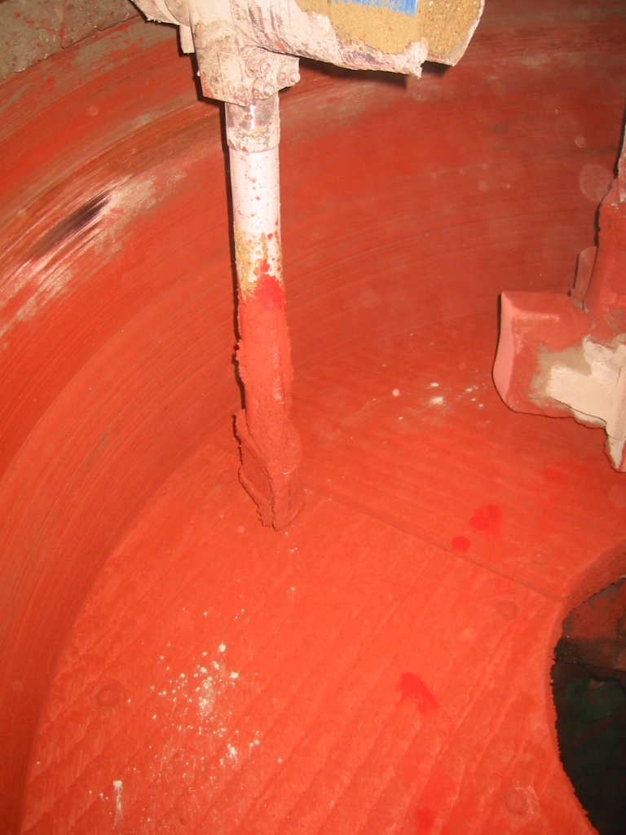
Микроволновые системы измерения влажности
Измерение влажности в смесителях
Установка Hydro-Probe Orbiter

Slide 20
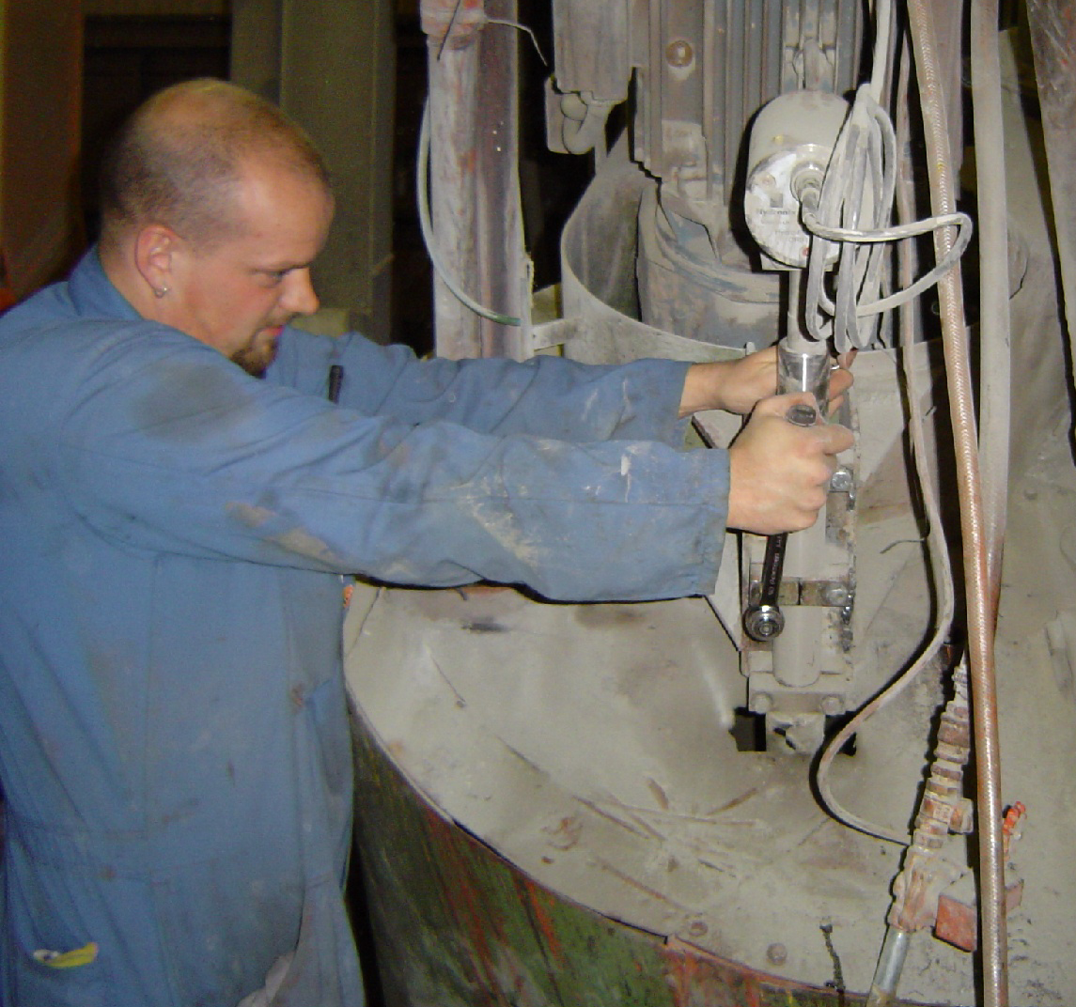
Микроволновые системы измерения влажности
Измерение влажности в смесителях
Установка Hydro-Probe Orbiter

Slide 21
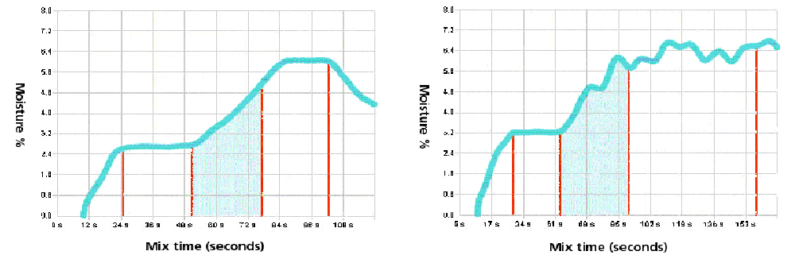
Микроволновые системы измерения влажности
Оценка гомогенности смеси
Влажность, %
Влажность, %
Время смешивания (с)
Время смешивания (с)
Устраивает ли вас работа вашего смесителя?

Slide 22
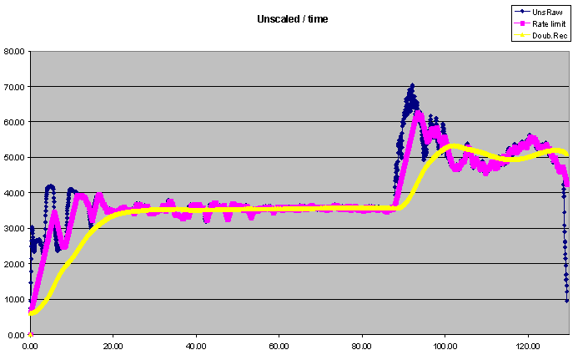
Микроволновые системы измерения влажности
Оценка гомогенности смеси
Немасштабированные единицы/время
Показания датчика Hydro-Probe Orbiter, установленного в смесителе Eirich (тип R)

Slide 23
Микроволновые системы измерения влажности
Контроль воспроизводимости результатов измерений
Немасштабированные единицы
Время (с)

